Slide 1
Оқу уақыты
Время читать
Тime to read
Notes:
Оқу уақыты
время читать
time to read

Slide 2
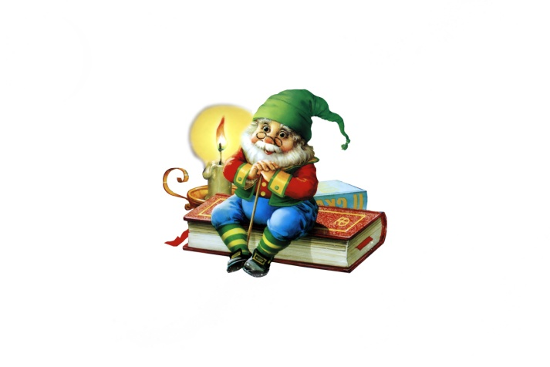
YUNG GENIUS-TODEY A READER, TOMORROW A LEADER!
Книгоносики-чтобы умным очень быть нужно книгу полюбить!
Оқымыстылар- оқу- білім бұлағы, білім- өмір шырағы!

Slide 3
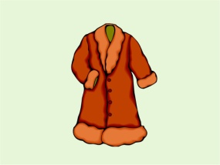
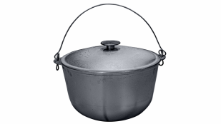
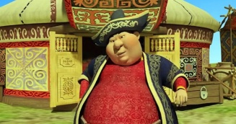
К какому виду сказок относится данная сказка?
Notes:
К какому виду сказок относится данная сказка?

Slide 4
1конкурс «Разминка». 1 балл
1 команда Какую вещь выманил Алдар косе у бая?
2 команда Что варилось в казане у бая в сказке «Алдар Косе»?
3 команда на чем передвигался Алдар косе?

Slide 5
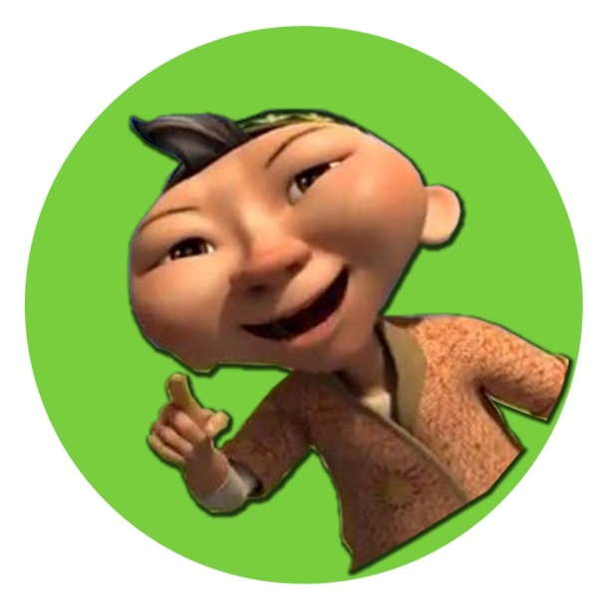
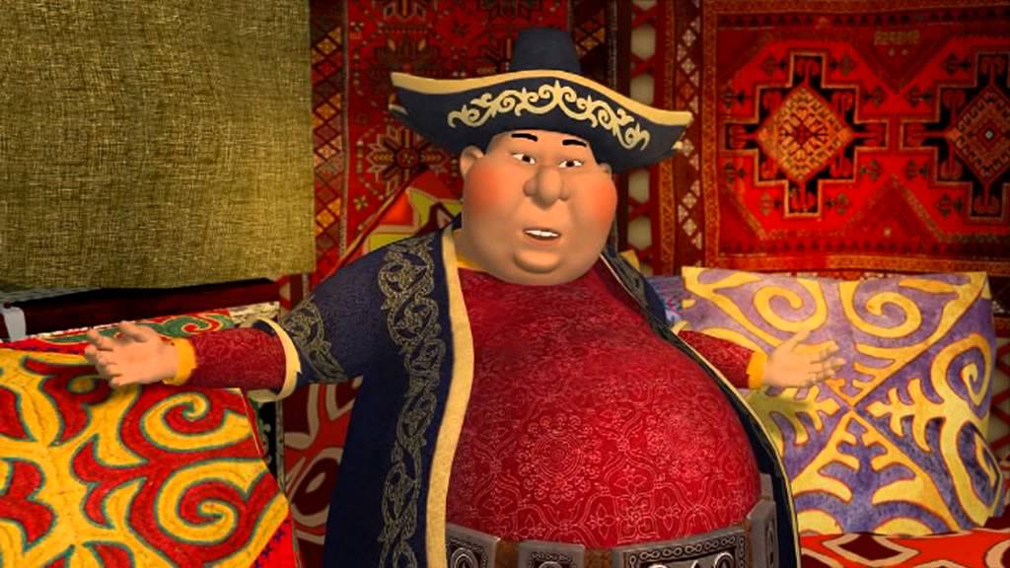
2.Конкурс «Подумай!» 2балла
Выбери качества ,которые подходят героям
Ленивый,хвастливый,жадный,
плохой
Честный,добрый,хитрый,ловкий,умный,
веселый,щедрый,справедливый,смелый

Slide 6
3.конкурс «Реши английский кроссворд» 3балла
Найти слова:бай,тон,ауыл, жылқы, қамшы, қазан
ж | ы | л | қ | ы
е | б | е | о | м
н | а | а | қ | л
г | й | н | а | е
ы | н | н | з | л
ш | н | с | а | ы
м | р | п | н | у
а | т | н | к | а
қ | т | о | н | к

Slide 7
ж | ы | л | қ | ы
е | б | е | о | м
н | а | а | қ | л
г | й | н | а | е
ы | н | н | з | л
ш | н | с | а | ы
м | р | п | н | у
а | т | н | к | а
қ | т | о | н | к

Slide 9
4.Конкурс 4 балла
чтение
Составление вопроса другой команде на казахском языке

Slide 10
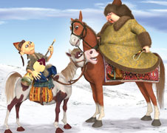
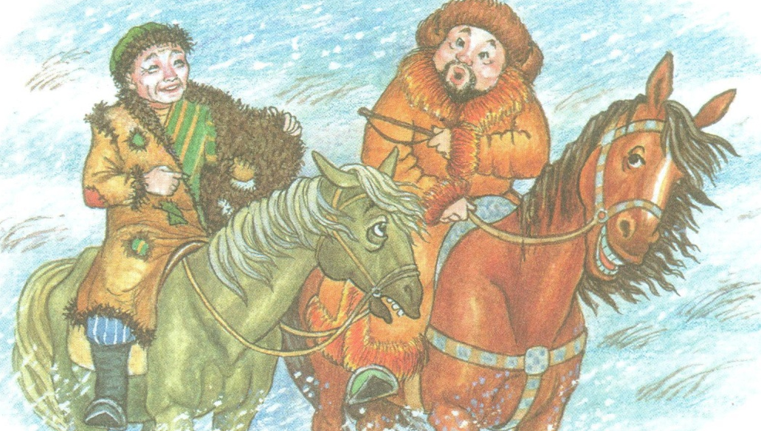
5.Артминутка 3балла
Изобразите героев
1 команда веселый Алдар скачет на коне
2 команда Бай замерз,не смотря на теплую шубу
3 команда Реакция бая,когда остался в дырявой шубе

Slide 11
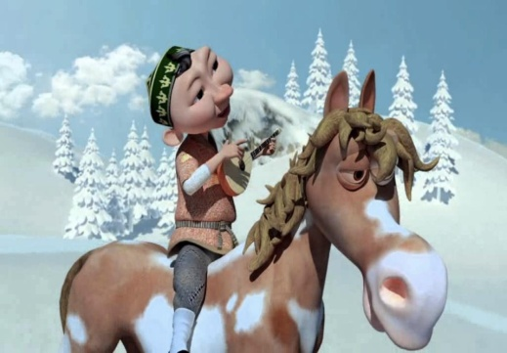
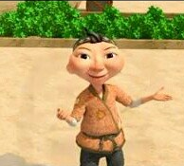
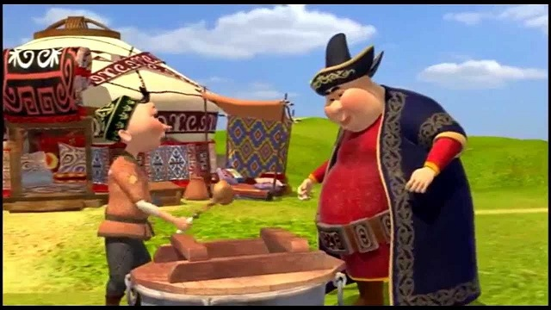
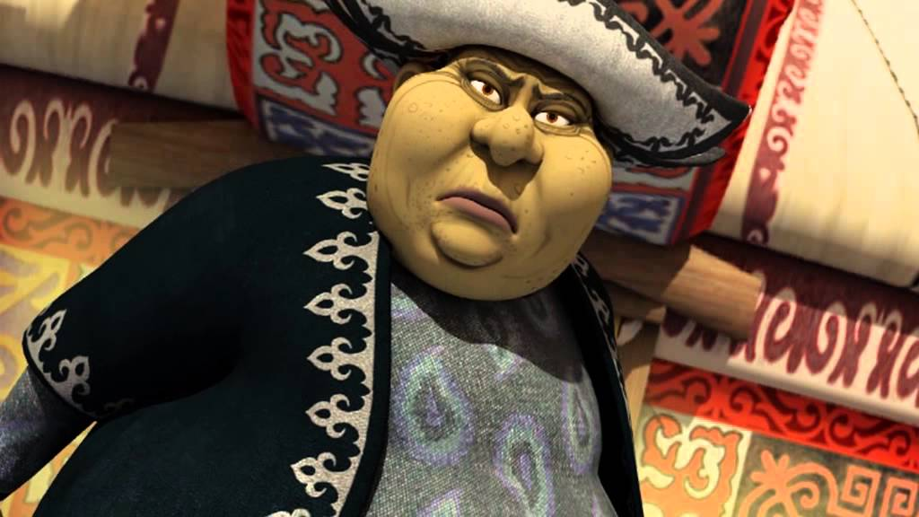
1 балл

Slide 12
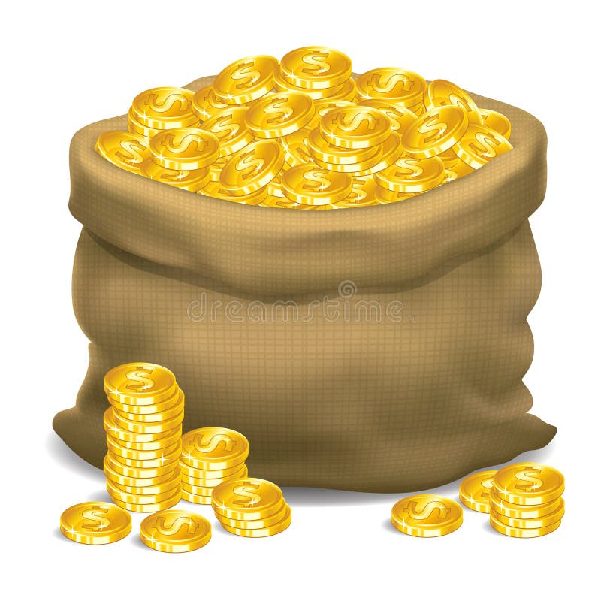
Награждение команд

